Slide 1
AI
Artificial Intelligence

Slide 2
第一次上课内容
Python基础与包管理
机器学习的数学基础与梯度下降

Slide 3
Python基础 &包管理

Slide 4
Python
Python不是一门强调语法的语言，完全没有接触过Python的同学也不用专门去听网课或者查阅文档，懂得一些最基础的语法其实就可以了，更高级的用法可以用到再查

Slide 5
Python的优缺点
Python的缺点很明显，那就是慢，而且不是一般的慢
所以我们一般不会用Python去写数据结构

Slide 6
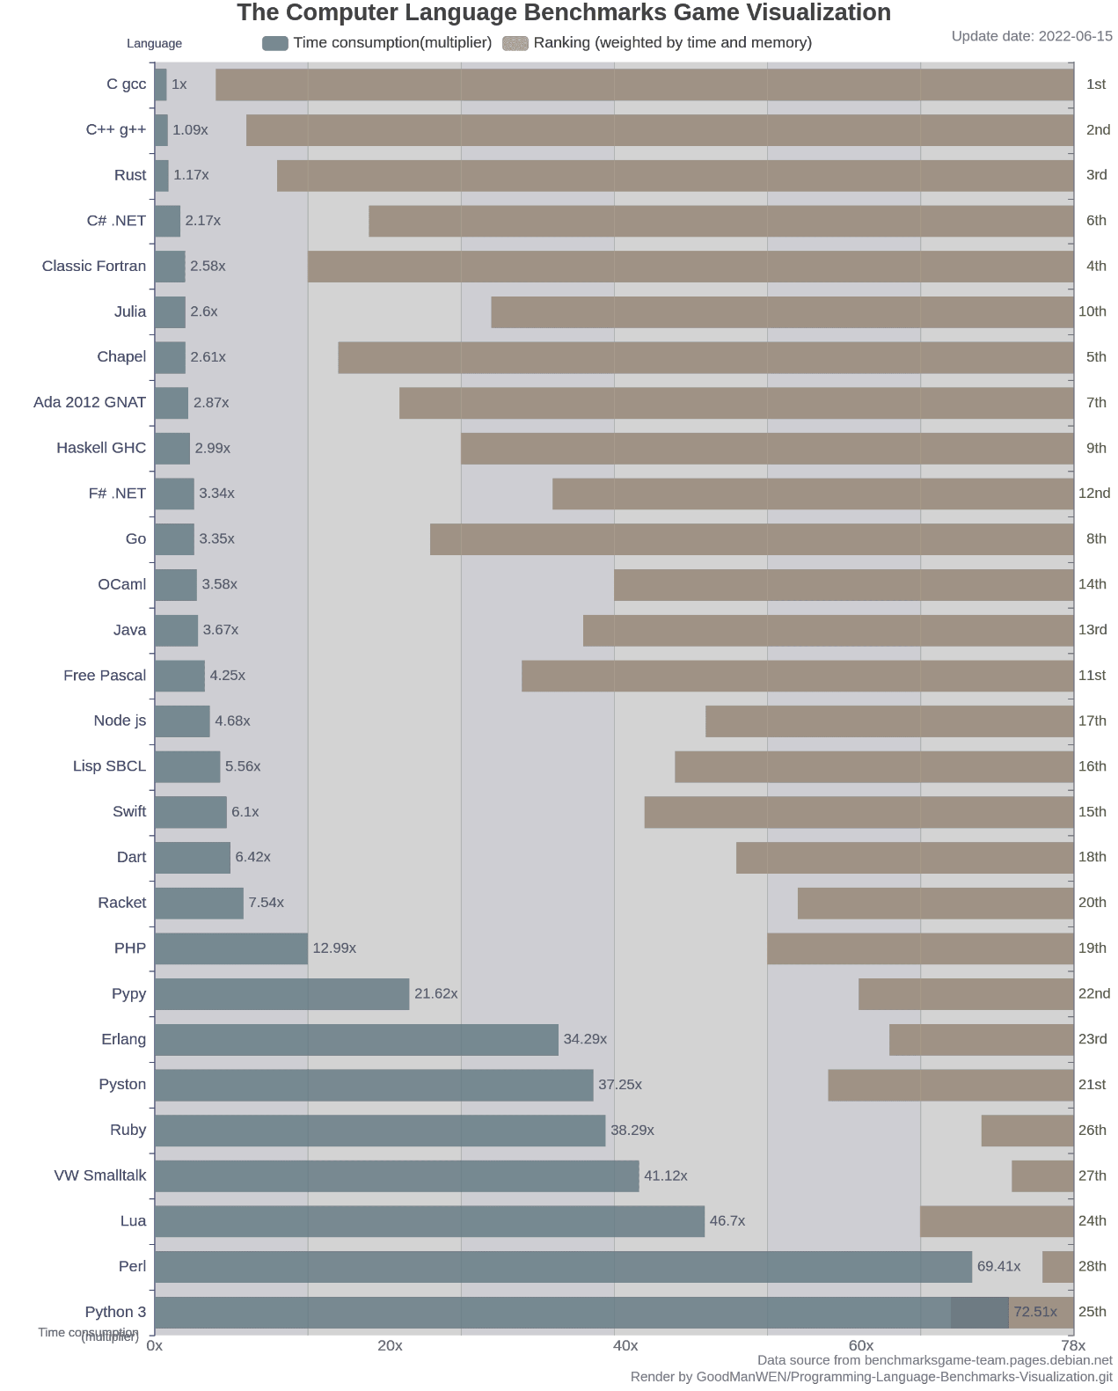
Python的优缺点

Slide 7
Python的优缺点
Python的缺点虽然显著，但仍然有那么多人喜欢Python
为什么？
这得益于Python简单的语法与强大的库

Slide 8
Python库
Python库是一些由其他人编写好的Python文件，内部包含了许多有用的函数，所以使用Python，我们不必重复造轮子的苦活
Python相对于其他语言最幸福的一点就是，我们只用导入库后添加一两行代码就能完成其他语言几百行才能完成的工作

Slide 9
Python库
Python适用于人工智能的开发，很大程度得益于庞大而完善的人工智能库
常用的库

Slide 10
Python包管理
寻常我们下载的Python，只有一个单独的Python环境，所有我们下载的Python库都储存在根目录下，这会导致一个问题：
部分库对于Python的版本有特定要求，不同库对于Python的要求会产生冲突
这就需要我们配置多个Python环境

Slide 11
Python包管理
如果你是绝世狠人，你可以下载很多个不同版本的Python，然后精确手操包管理
机枪手向前移动五米

Slide 12
Python包管理
除此之外，我们可以使用强大的包管理工具：
Anaconda / Miniconda
我们可以用anaconda自由创建使用不同的Python环境
*Miniconda是Anaconda的简化版本，Anaconda会自带一个装好了一些关于数据处理的Python库，因此大小较大，而Miniconda只会带一个最基础的Python

Slide 13
Anaconda用法
一些常用的conda命令：
Activate [env]
Conda create –n [env] python==xx
Conda list
Conda env list
Conda install(或者使用pip install)

Slide 14
Anaconda用法
由于直接下载Python库速度较慢（真的很慢），所以我们一般会更换下载的渠道，即更换镜像源
pip config set global.index-url https://pypi.tuna.tsinghua.edu.cn/simple/ 我们一般更换清华源就可以

Slide 15
梯度下降

Slide 16
机器学习
学习人工智能，要从机器学习开始了解
机器学习是什么

Slide 17
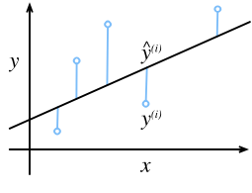
机器学习

Slide 18
机器学习
Function
X
Y
^Y=w*X+b

Slide 19
损失函数
如果要使函数预测得尽可能准，首先我们需要给“预测得准”做一个定义
给出另一个函数对于这个预测函数进行计算，用得出结果的大小来量化评估
即损失函数

Slide 20

损失函数

Slide 21
梯度下降
在准备好样本、损失函数之后，我们便可以尝试得到一个较好的预测函数
为了得到较好的预测函数，我们需要
梯度下降法

Slide 22
梯度下降
了解梯度下降法前，我们需要一些基本的高数知识
高数下册的知识
偏导数以及梯度

Slide 23
偏导数
什么是偏导数
高中时期我们接触过导数的概念

Slide 24
梯度
梯度是一个向量，表示某一函数在该点处的方向导数沿着该方向取得最大值
即函数在该点处沿着该方向变化最快，变化率最大

Slide 25
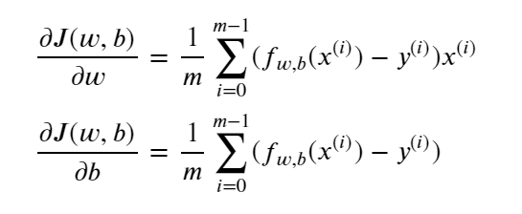
梯度下降

Slide 26
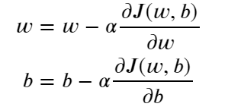
梯度下降

Slide 27
谢谢

